Slide 1
КОНВЕКСНОСТ
И КОНКАВНОСТ ФУНКЦИЈЕ;
ПРЕВОЈНЕ ТАЧКЕ
ПРИМЕРИ

Slide 2
Теорема:
Ако функција има у интервалу позитиван други извод, тада је конвексна дуж осе, у том интервалу, а ако је други извод негативан, тада је функција конкавна дуж осе.
Дефиниција: Ако постоји околина тачке
, тако да функција у интервалима и има различиту конвексност, тада је тачка
превојна тачка графика функције
.

Slide 3
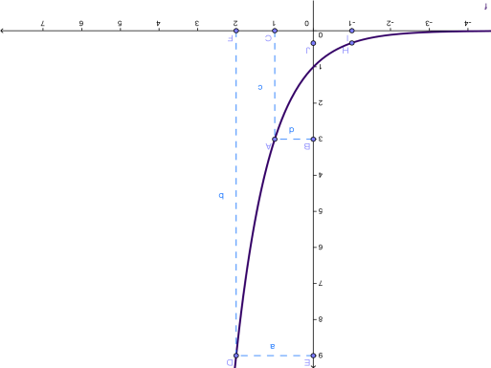
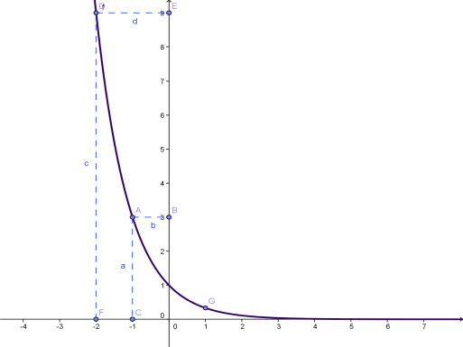
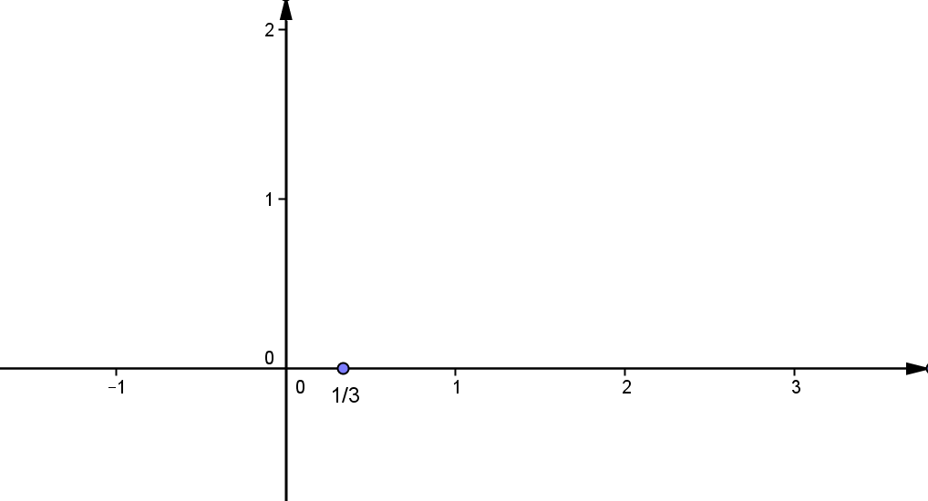
1.

Slide 6
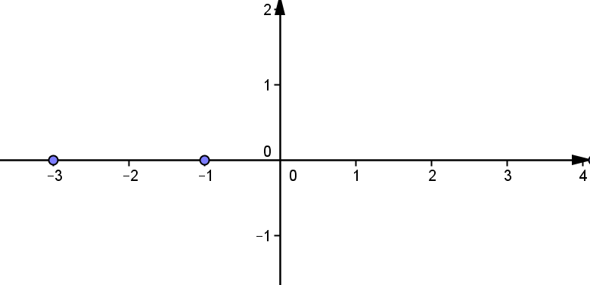

Slide 8
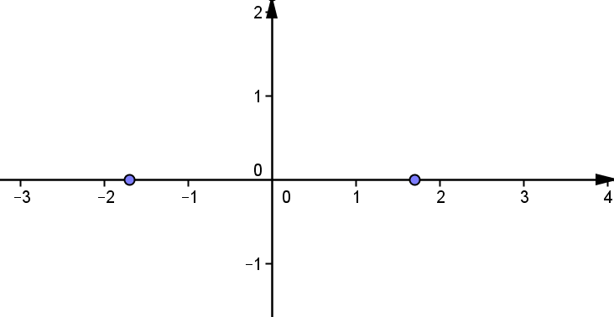
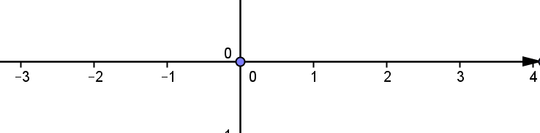
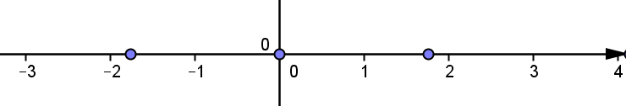

Slide 9
Домаћи задатак

